Slide 1
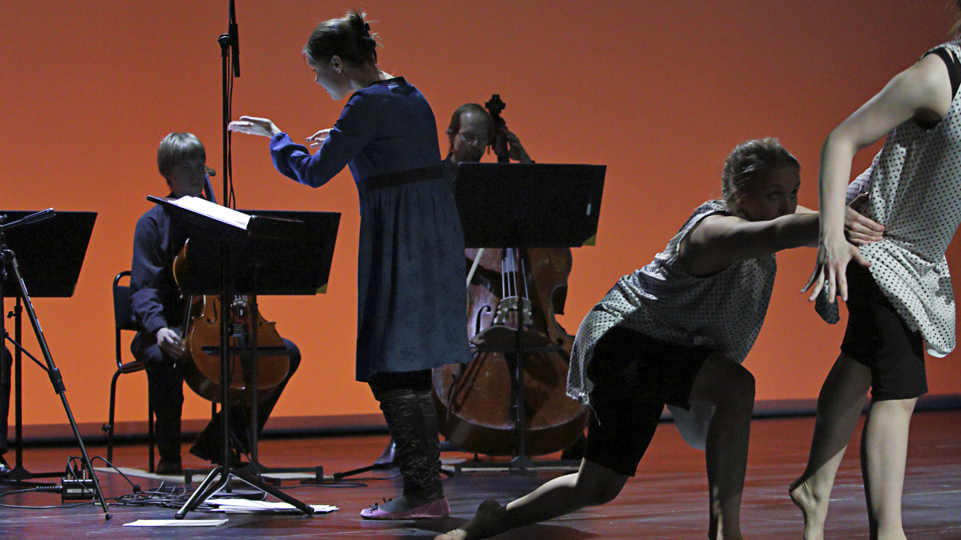
KUULE, MINÄ SÄVELLÄN LISTEN, I COMPOSE
ARK-E0001 Arkkitehtuurin erikoistyö 3 op, lokakuu 2020 - helmikuu 2021
ARK-E0001 Special project of Architecture 3 Ect, October 2020 – February 2021

Slide 2
KUULE, MINÄ SÄVELLÄN
Kuule, minä sävellän! on monimuotoinen koulutushanke, jossa yläkouluikäiset nuoret saavat mahdollisuuden säveltää sinfoniaorkesterin soittimille. Heitä ohjaavat ammattisäveltäjät, eri taiteiden alan taiteilijat ja Taideyliopiston Sibelius-Akatemian eri aineryhmien opiskelijat ja musiikkikasvatuksen lehtori.
Keskeisenä filosofiana on toteuttaa jokaisen lapsen ja nuoren musiikillinen visio sellaisenaan. Nuorilta säveltäjiltä ei edellytetä aiempaa musiikillista osaamista. Ohjaajat auttavat kirjoittamaan sävellykset nuoteille, joita tarvitsee teokset loppukonsertissa 10.2.2021 esittävä yhteistyötahojen ammattimuusikoista koostuva Kuule Ensemble.

Slide 3
MUSIIKKI JA ARKKITEHTUURI
Aalto-yliopiston arkkitehtuurin laitos on tänä syksynä mukana koulutushankkeessa, jonka teema on MUSIIKKI JA ARKKITEHTUURI.
Yhteistyökumppaneina ovat Suomen Kansallisooppera ja Baletti, Sibelius-Akatemia ja Arkkitehtuurimuseo.
Erikoistyökurssille otetaan max 6 opiskelijaa oodi-ilmoittautumisten ja motivaatiokirjeiden perusteella
Kurssisuorituksena on lokakuussa koulutuspäivät ja työpaja, jossa arkkitehtiopiskelijat kertovat arkkitehtuurin peruskäsitteistä sävellystä opiskeleville koululaisille sekä Musica Novaan liittyvän loppukonsertin 10.2.21 tilainstallation suunnittelu ja teko

Slide 4
Aikataulu ARK-E0001 special project
Ma 5.10. klo 9.30-17 koulutuspäivä Kansallisoopperassa
Ke 7.10. klo 9.30-17 koulutuspäivä Kansallisoopperassa
Ma 26.10. klo 16-19.30 työpaja Ark.museo, koululaiset paikalla
Ke 28.10. klo 16-19.30 työpaja Ark.museo, koululaiset paikalla
La 28.11. TAI ma 14.12. klo 10-16 sävellysaihioita – kommentointi, Musiikkitalo
Tammikuu 2021 – esitysinstallaation suunnittelu ja teko
Ke 10.2.2021 klo 17-18 Loppukonsertti, Musiikkitalon alalämpiö + karonkka klo 18-19.30

Slide 5
Lisätietoa: prof. Pirjo Sanaksenaho
Yhetistyötahot:
Suomen Kansallisooppera ja baletti, Tuula Jukola-Nuorteva
Arkkitehtuurimuseo, Arja-Liisa Kaasinen
Sibelius-Akatemia, Riitta Tikkanen, Tiina Halonen

